Slide 1

虚拟校园软件系统
计算机科学与工程学院2019-2020-1短学期课程设计
组长：09017229 王新宇
组员：09017231 毛泊涵 09017232 刘晓臻
09017233 银雪岑 09017223 张浩飞
09017236 胡嘉铭 09017235 万家铖

Slide 2
INDEX TITLE
Catch the feel of design in contemporary colors and styles
开发总览
1
2
系统简介
Development Overview
System Introduction
系统演示
3
4
组内心得
System Demonstration
Group Experience.

Slide 3
01
组内分工与开发环境
开发总览
01-1. 模块设计
01-2. 组内分工
01-3. 开发环境

Slide 4





模块设计
Module Programming
基本功能
展示与编辑用户的基本信息，对应不同的用户组设置不同的用户权限。
银行模块
图书馆模块
选做模块，也同时是影响用户核心利益的模块，设计余额查询与充值一卡通以及流水显示。
可以实现借书、还书、馆藏查询的功能，对于图书馆管理员应有更多权限。
商店模块
教务模块
与学生、教师日常息息相关的重要模块，可以展示商店的商品、可以线上购买商品，且直接与学生的账户余额相关联。商店管理员应有更多权限。
重点功能，设计到校内最频繁使用且涉及基础利益的选课退课、查成绩功能，对于教室与教务管理员应有更多权限。

Slide 5
模块设计
Module Programming

Slide 6
组内分工
Division of Works
组号 | 学号 | 姓名 | 职务 | 具体工作
1 | 09017229 | 王新宇 | 组长 | 主界面UI、软件框架设计
 | 09017231 | 毛泊涵 | 组员 | 数据库连接部分、软件框架设计
 | 09017232 | 刘晓臻 | 组员 | 服务端部分、软件框架设计
 | 09017233 | 银雪岑 | 组员 | 商店与银行模块设计
 | 09017223 | 张浩飞 | 组员 | 选课教务模块设计
2 | 09017236 | 胡嘉铭 | 组员 | 图书馆模块设计
 | 09017235 | 万家铖 | 组员 | 主界面设计、软件框架设计

Slide 7
开发环境
Programming Environment
Java JDK 1.8.0_211
基于Swing的UI设计
集成开发环境 IntelliJ IDEA
Socket网络编程
TCP/IP协议
J
S
G
A
Access2013/2016
基于Microsoft Access的数据库与
JDBC连接
基于本地Git与github网站
的项目版本管理

Slide 8
02
后端框架代码
系统简介
02-1. 公共模块简介
02-2. 数据库模块简介
02-3. 服务端线程简介

Slide 9
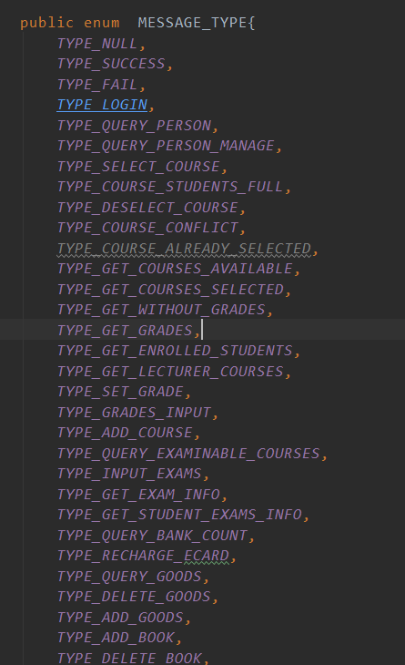
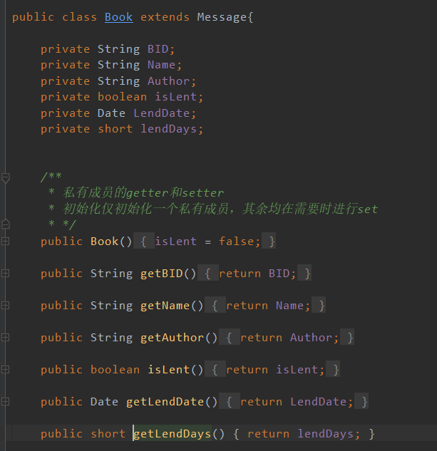
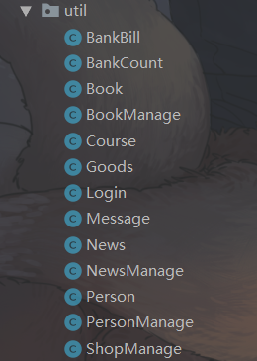
公共模块
UTIL Module
Message类实现序列化接口并提供消息类型
所有具体对象均继承Message类
一次性获得多个对象的信息时建立Manage类
在Message定义自己的消息类型
建立自己的实体对象类，添加get与set方法
直接使用Java自带强制类型转换

Slide 10
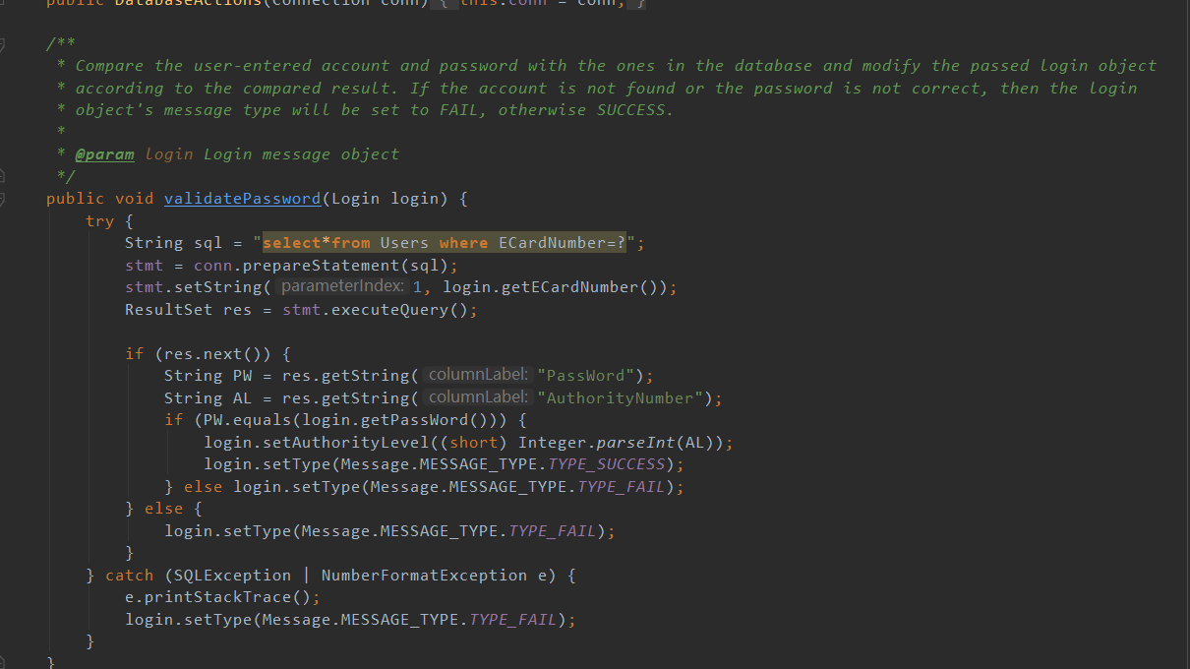
数据库模块
DataBase Module
1
使用DatabaseConnection类来封装数据库连接操作，使用DatabaseAction类来封装数据库具体操作；
2
每一个数据库操作均对应一个函数，与UTIL内的Message类型一一对应；
3
函数均直接传入一个实体对象，若需要传出消息则直接通过修改实体对象传出，若仅涉及修改操作则传出成功或失败（修改类型）；
4
数据库模块仅涉及对象修改，不涉及与服务端的传输，封装性良好，适合分工合作。

Slide 11
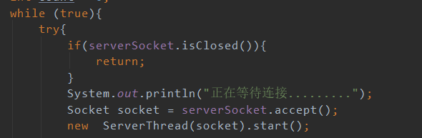
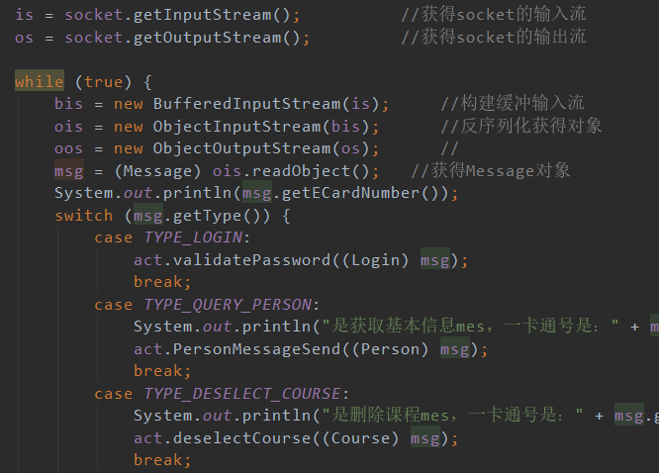
服务端线程
Server Thread
服务端实时监听，每当有一个客户端连接均建立一个独立的线程；
客户端一旦建立连接，此线程将在登录成功后一直运行，并且根据客户端发送对象的类型进行不同的操作；
封装良好，添加一个操作需求仅需在switch语句下添加代码块；

Slide 12
03
界面UI展示
系统展示
03-1. 前端设计
03-2. 学生界面展示
03-3. 管理员界面展示

Slide 13
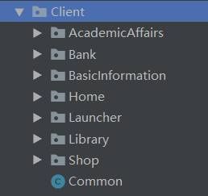
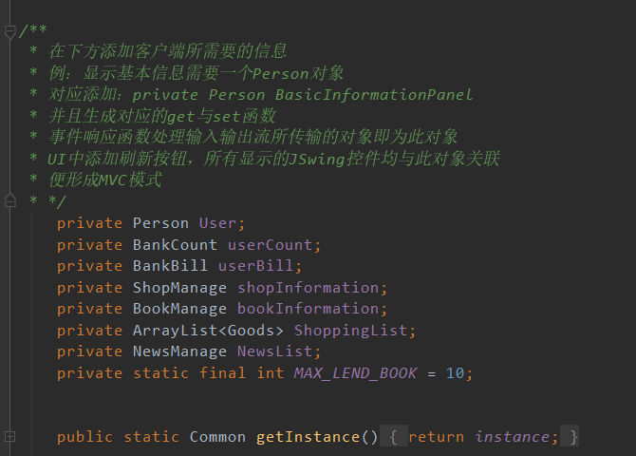
前端设计
Interface Programming
每个独立的界面均新建一个包，主类均继承JPanel，以方便分工与主界面添加；
使用单例模式与MVC模式进行本地数据通信，Common类为单例类，每个客户端实体均只有一个数据实体实例；
根据不同的用户权限等级添加不同的Panel至主界面；

Slide 14
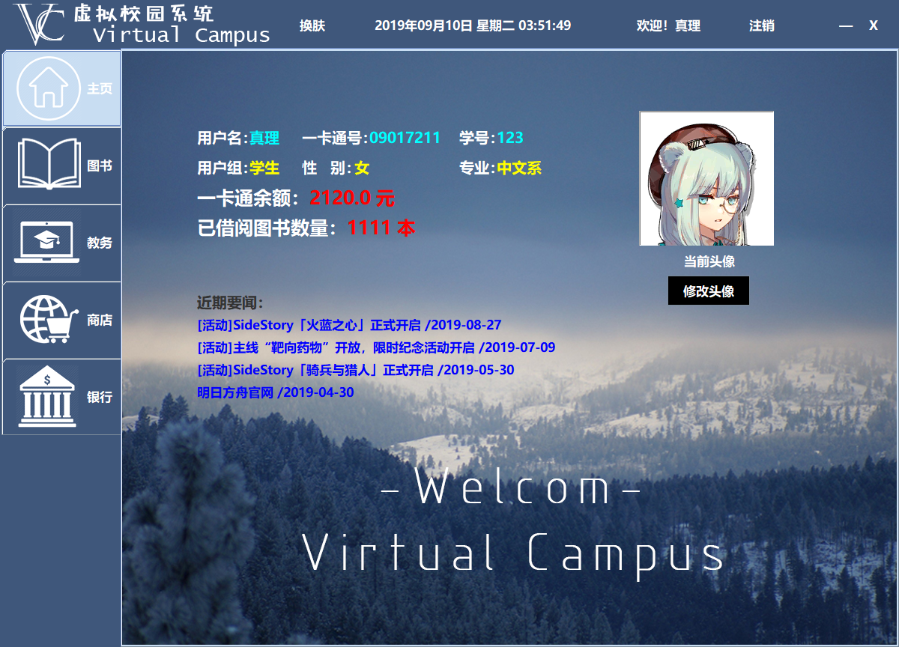
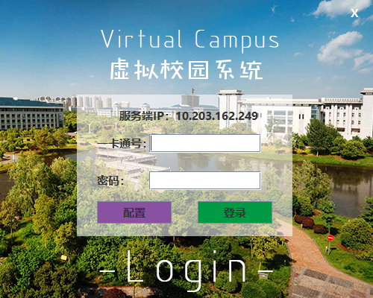
学生界面
Student Interface
登录界面
主页

Slide 15
学生界面
Student Interface

Slide 19
04
心得与体会
小组心得

Slide 20
感谢观看
Supporters say that the ease of use of presentation software can save A lot of time for people who otherwise would

